Slide 1
任务8：综合布线系统工程电缆布线敷设
8.1 任务描述
本项目要求学生在收集相关资料并参考国家标准的基础上，对配线子系统和干线子系统线缆进行敷设。
综合布线系统的配线子系统一般采用双绞线电缆，干线子系统、建筑群子系统则会根据传输距离和用户需求选用双绞线电缆或者光缆作为传输介质。由于双绞线和光缆的结构不同，所以在布线施工中所采用的技术不相同。在本任务中主要介绍双绞线电缆的布线敷设。

Slide 2
任务8：综合布线系统工程电缆布线敷设
8.2 相关知识
8.2.1 缆线敷设施工的一般要求
8.2.2 双绞线电缆布线工具

Slide 3
8.2.1 缆线敷设施工的一般要求
1．综合布线子系统与建筑物内缆线敷设通道对应关系
综合布线子系统与建筑物内缆线敷设通道对应关系如下：
（1）配线子系统对应于水平缆线通道；
（2）干线子系统对应于主干缆线通道，电信间之间的缆线通道，电信间与设备间、电信间及设备间与进线间之间的缆线通道；
（3）建筑群子系统对应于建筑物间缆线通道。

Slide 4
8.2.1 缆线敷设施工的一般要求
2．缆线敷设要求
在国家标准GB50312—2016中，规定了缆线敷设的一般要求如下：
（1）缆线的型式、规格应与设计规定相符。
（2）缆线在各种环境中的敷设方式、布放间距均应符合设计要求。
（3）缆线的布放应自然平直，不得产生扭绞、打圈、接头等现象，不应受外力的挤压而损伤。这样缆线不会受到外界各种应力，处于稳定的安全状态。如果因为扭绞和挤压改变了电缆的结构，将很难恢复的电缆的性能。
（4）缆线两端应贴有统一正规标签，应标明缆线编号和用途，标签上的文字符号书写应清晰、字体端正和内容正确。标签应选用不易损坏的材料制成。
（5）缆线应适当留有余量，以适应终端连接、检查测试和变更（如拆除移动）的需要。在一般情况下，双绞电缆预留长度如下：在工作区宜为3 cm～6 cm，电信间宜为0.5 m～2 m，设备间宜为3 m～5 m；光缆布放路由宜盘留，预留长度宜为3 m～5 m，有特殊要求的应按设计要求预留长度。

Slide 5
8.2.1 缆线敷设施工的一般要求
2．缆线敷设要求
（6）缆线的弯曲半径应符合下列规定：
① 非屏蔽4双绞电缆的弯曲半径应至少为电缆外径的4倍。
② 屏蔽4对双绞电缆的弯曲半径应至少为电缆外径的8倍。
③ 主干双绞电缆的弯曲半径应至少为电缆外径的10倍。
④ 2芯或4芯水平光缆的弯曲半径应大于25 mm；其他芯数的水平光缆、主干光缆和室外光缆的弯曲半径应至少为光缆外径的10倍。
（7）缆线间的最小净距应符合设计要求。对于建筑物内缆线通道内较为拥挤的部位，综合布线系统应单独敷设。但与智能化建筑内弱电系统各个子系统合用一个金属槽道布放缆线时，各个子系统的缆线线束间应用金属板隔开。在一般情况下，各个子系统的缆线应布放在各自的金属线槽中，金属线槽应就近接地，与各系统缆线间距应符合设计要求。

Slide 6
8.2.1 缆线敷设施工的一般要求
2．缆线敷设要求
（8）最大牵引力。电缆敷设过程中的拉力过大会损坏电缆的导线部分，牵引电缆用力过猛会改变电缆线对的结构或者线对在电缆中的排列。极端情况下，拉力过大会导致导线延伸甚至断裂。
布放电缆的牵引力应小于线缆允许张力的80%，应慢速而平稳地拉线，防止拉力过大使缆线变形。速度不宜超过15 m/min，并应制作合格的牵引头。线缆最大允许拉力为：
1根4对双绞线对称电缆，拉力为100 N。
2根4对双绞线对称电缆，拉力为150 N。
3根4对双绞线对称电缆，拉力为200 N。
n根4对双绞线对称电缆，拉力为(n*50+50) N。
25对5类及超5类双绞线对称电缆，最大拉力为400 N。

Slide 7
8.2.1 缆线敷设施工的一般要求
3．预埋线槽和暗管敷设缆线规定
预埋线槽和暗管敷设缆线应符合下列规定：
（1）敷设线槽和暗管的两端宜用标志表示出编号等内容。
（2）预埋线槽宜采用金属线槽，预埋或密封线槽的截面利用率应为30%～50%。
（3）敷设暗管宜采用钢管或阻燃聚氯乙烯硬质管。布放大对数主干电缆及4芯以上光缆时，直线管道的管径利用率应为50%～60%，弯管道应为40%～50%。暗管布放4对双绞电缆或4芯及以下光缆时，管道的截面利用率应为25%～30%。

Slide 8
8.2.1 缆线敷设施工的一般要求
4．设置缆线桥架和线槽敷设缆线规定
设置缆线桥架和线槽敷设缆线应符合下列规定：
（1）在密封式线槽内布放的缆线应顺直，尽量不互相交叉重叠，在缆线进出线槽部位、转弯处应绑扎固定牢靠，做到美观整齐。
（2）在缆线桥架内缆线垂直敷设时，在缆线的上端和每间隔1.5 m处应固定在桥架的支架上；当缆线为水平敷设时，在缆线的首、尾、转弯及每间隔5 m～l0 m处应绑扎固定牢靠。
（3）在水平、垂直桥架中敷设缆线时，应对缆线进行绑扎。双绞电缆、光缆及其他信号电缆应根据缆线的类别、数量、缆径、缆线芯数分束绑扎。绑扎间距不宜大于1.5 m，间距应均匀，绑扎不宜过紧或使缆线外护套受到挤压或变形。
（4）在建筑物内，光缆在桥架敞开敷设时，应在绑扎固定段落处加装垫套，以缓冲外力直接对缆线的影响。

Slide 9
8.2.1 缆线敷设施工的一般要求
5．吊顶支撑柱作为线槽在顶棚内敷设缆线
采用吊顶支撑柱作为线槽在顶棚内敷设缆线时，每根支撑柱所辖范围内的缆线可以不设置密封线槽进行布放，但应分束绑扎在支撑柱上，力求整齐美观，缆线应采用阻燃型，缆线选用应符合设计要求。
6．线子系统缆线敷设
干线子系统缆线敷设保护方式应符合下列要求：
（1）缆线不得布放在电梯或供水、供气、供暖管道竖井中，缆线不应布放在强电竖井中。
（2）电信间、设备间、进线间之间干线通道应沟通。

Slide 10
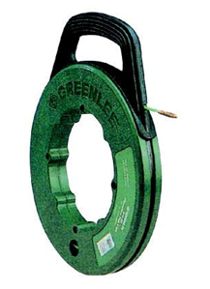
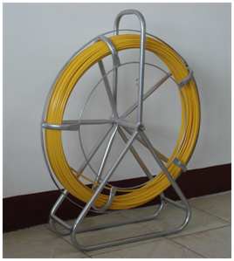
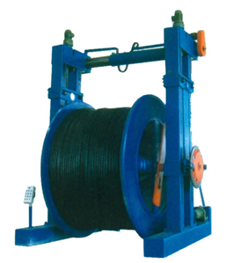
8.2.2 双绞线电缆布线工具
1. 双绞线电缆敷设工具
图8.1 小型穿线器 图8.2 穿线器 图8.3 线轴支架

Slide 11
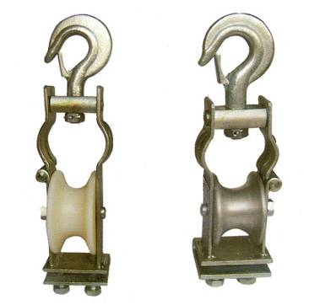
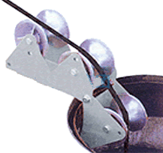
8.2.2 双绞线电缆布线工具
图8.4 朝天钩式滑车 图8.5 三联井口滑车

Slide 12
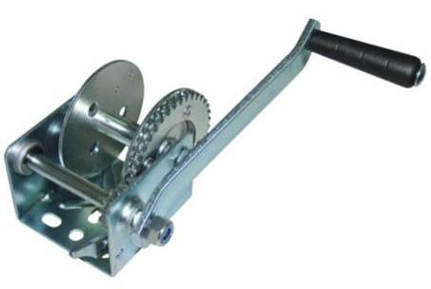
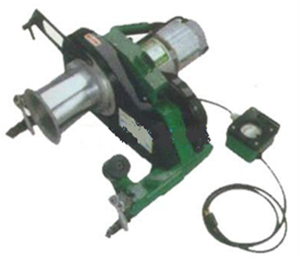
8.2.2 双绞线电缆布线工具
图8.6手摇式牵引机 图8.7 电动牵引机

Slide 13
8.2.2 双绞线电缆布线工具
2. 线缆标签
常见的线缆标签有以下几种：
（1）普通不干胶标签。该标签成本低，安装简便，不易长久保留。
（2）覆盖保护膜线缆标签。该标签完全缠绕在线缆上并有一层透明的薄膜缠绕在打印内容上，这样可以有效地保护打印内容，防止刮伤或腐蚀。具有良好的防水、防油性能。
（3）套管标签。套管标签只能在端子连接之前使用，通过电缆的开口端套在电线上，有普通套管和热缩套管两种。热缩套管在热缩之前可以更换，经过热缩后，套管就成为能耐恶劣环境的永久标识。

Slide 14
8.3 配线子系统电缆敷设施工
水平电缆敷设是指把电缆从电信间穿过水平通道牵引到各个工作区所在地。通常情况下，水平布线应当从电信间向各信息出口敷设。在实施水平布线时，应当多箱网线同时敷设，以提高布线效率。

Slide 15
8.3 配线子系统电缆敷设施工
8.3.1 检查水平电缆通道
牵引水平电缆的第一步就是对电缆通道和电缆路径进行检查。检查的起始点为每个布线路径开始的地方，然后对通往工作区的每个电缆通道进行检查。配线子系统水平电缆大都是从电信间通往工作区。
（1）电信间是检查过程的第一站，在牵引水平电缆之前，电信间必须建好，机柜位置已经确定下来，它是水平电缆在电信间内的端接位置。
（2）检查过程的第二步是确定水平电缆在电信间的出口。大多数电信间都由水平电缆通道支持，这些通道从地板下或者吊顶上进入电信间。水平电缆应该在水平电缆通道内牵引进入每个工作区。
（3）检查第三步是电信间的电缆支撑硬件（如梯形架）已经安装，用于支撑从机柜或机架到水平通道的水平电缆。

Slide 16
8.3 配线子系统电缆敷设施工
8.3.1 检查水平电缆通道
（4）第四步是检查从电信间到工作区的水平电缆通道，如果水平电缆通道是安装在吊顶上的电缆桥架，则要架起一个梯子，然后打开吊顶上的镶板检查电缆桥架。如果是地板下管路，则需要试通。在这两种情况下，都要对水平电缆通道进行分析，看水平电缆通道能否支持必须敷设的水平电缆。如果检查后确定水平电缆通道已经满了或者不能支持新的水平电缆，则要更换一个水平通道或在牵引水平电缆前敷设一条新通道。

Slide 17
8.3 配线子系统电缆敷设施工
8.3.2 规划并建立工作区
检查完水平电缆路径后，就需要进行牵引电缆的准备工作，包括准备牵引水平电缆所需的工具和材料，否则在敷设电缆的过程中就会因寻找必要的工具和材料而受阻。
另外，还需要进行工作区的规划和安全检查。在楼内施工时，工作区必须是已经规划好的并且安全有所保障，比如采用橙色圆锥体和黄色警示带。提醒施工人员和其他人员在进入该工作区时要注意的各种可能危险。

Slide 18
8.3 配线子系统电缆敷设施工
8.3.3 拉绳和引线的安装
安装牵引线通常使用图8-1所示的小型穿线器。在管道内安装牵引线的具体步骤如下：
（1）估算以下管道的长度。
（2）选择一个穿线器，要保证其长度可以达到管道的另一端。
（3）把穿线器插入管道的一端并穿过整个电缆通道到达另一端。
（4）将牵引线用带子固定在穿线器末端的吊钩上。
（5）把穿线器卷起来，确保管道两端都有拉绳。

Slide 19
8.3 配线子系统电缆敷设施工
8.3.4 支起电缆盘或电缆箱
4对双绞线电缆通常安装在配线子系统上。4对双绞线电缆在出售时通常绕在电缆盘上或纸板箱中装运，长度一般为305 m（1000 ft）。
在开始牵引电缆之前，要把电缆盘和纸板箱支起来，以便电缆进入水平电缆通道。同时把电缆盘和纸板箱固定好以防电缆缠结和扭绞。
当需要一起牵引多条水平电缆时，则需要把电缆盘固定在一个电缆树上。电缆树是一个可以把多个电缆盘固定在上面放线的设备，这样就可以使得多条电缆一起放线。

Slide 20
8.3 配线子系统电缆敷设施工
8.3.5 电缆末端标记
在支起电缆盘和电缆箱准备放线的时侯，每条水平电缆都必须有唯一的标识。电缆标识要贴在每条水平电缆上，相关的标签要贴在电缆盘或电缆箱上。
电缆标签要放在距电缆端约7 cm～15 cm的距离，这样以防止在用带子将电缆固定在拉绳上时带子把标签遮住。此外，即使电缆的护套已经被剥离并且端接完毕之后，标签还可能留在电缆上。在电缆被牵引过水平电缆通道之后，将电缆从电缆盘或电缆箱切断并在电缆另一端作上标记。
一般在电缆路径的两端留有余量。余留电缆在电信间和工作区端接完之后切断。在原来的余留电缆被切去之后要把一个新的标签贴在电缆上。尽管端接设备上都有标签，但墙壁后的电缆也要有标签。

Slide 21
8.3 配线子系统电缆敷设施工
8.3.6 制作线缆牵引端
缆线牵引是指用一条拉绳将线缆牵引从墙壁管路、地板管路及槽道或拉过桥架及线槽的一端牵引到另一端。线缆牵引所用的方法取决于要完成作业的类型、线缆的质量、布线路由的难度、管道中要穿过的线缆的数目及管道中是否已敷设线缆等。不管在哪种场合，都必须尽量使拉绳与线缆的连接点平滑，所以要采用电工胶布紧紧地缠绕在连接点外面，以保证平滑和牢固。

Slide 22
8.3 配线子系统电缆敷设施工
8.3.6 制作线缆牵引端
（1）牵引4对双绞线电缆
一条4对双绞线电缆很轻，通常不要求做更多的准备，只需用电工胶带与拉绳捆扎按要求布放即可。
（2）牵引多条线缆穿过同一路由
如果牵引多条4对双绞线电缆穿过一条路由，方法是使用电工胶布将多根双绞线电缆与拉绳绑紧，使用拉绳均匀用力，缓慢牵引电缆。牵引端的做法通常有以下两种。
将多条线聚集成一束，并使它们的末端对齐，然后用电工胶带紧绕在缆线束外面，在末端外绕5 cm～8 cm长即可。将拉绳穿过电工胶布缠绕好的电缆，并打好结，如图8-8所示。

Slide 23
8.3 配线子系统电缆敷设施工
8.3.6 步骤6：制作线缆牵引端
为使拉绳与电缆组连接更牢固，可采用如下方法，将电缆除去一些绝缘层以暴露出5cm的铜质裸线，将裸线分为两束，将两束导线互相缠绕成一个环，如图8-9所示。用拉绳穿过此环，打好结，然后将电工胶布缠绕到连接点周围，并要注意缠得尽可能结实和平滑。
图8.8牵引端做法（一） 图8.9 牵引端做法（二）

Slide 24
8.3 配线子系统电缆敷设施工
8.3.7 电缆牵引
同一楼层中，线缆的敷设从楼层电信间开始，由远及近向各个房间依次敷设。也就是从最远处的工作区信息插座处开始布放线缆，一直布放到楼层电信间机柜中。
对于新建筑物，配线子系统的缆线敷设方式通常有暗埋管布线法、地面线槽布线法和吊顶线槽墙体支管布线法等三种。
同一楼层中，线缆的敷设从楼层电信间开始，由远及近向各个房间依次敷设。也就是从最远处的工作区信息插座处开始布放线缆，一直布放到楼层电信间机柜中。
对于新建筑物，配线子系统的缆线敷设方式通常有三种方法：
暗埋管布线法、
地面线槽布线法
吊顶线槽墙体支管布线法。

Slide 25
8.3 配线子系统电缆敷设施工
8.3.7 电缆牵引
1．吊顶线槽墙体支管布线法线缆敷设
吊顶内的布线施工面广、量大、情况复杂和繁多、涉及范围几乎遍布智能化建筑，在整个施工过程中，必须按照以下施工程序和操作方法以及具体要求，才能符合技术规范的规定。
（1）根据施工图纸要求，结合现场实际条件，确定在吊顶内的布线路由。
（2）在缆线施工现场应注意安全，在工作区域采取安全防护措施，设置施工标记牌或示警塑料彩带等，以便提醒过往行人了解现场正在施工，存在安全隐患，限制非缆线施工人员和未经允许的个人进入施工现场等。

Slide 26
8.3 配线子系统电缆敷设施工
8.3.7 电缆牵引
（3）详细核查缆线的准确长度。
对需敷设缆线的段落进行详细核查，注意缆线的路由、走向、位置、拐弯处和设备安装点等。确保每根缆线长度准确（包括预留缆线的长度），敷设的缆线有足够的长度（包括今后终端连接、测试等消耗长度）。
对符合长度要求的缆线的两端做好标记，便于与房间号、配线架端口相匹配。
电缆标记应当用防水胶布缠绕，以避免在穿线过程中磨损或浸湿。

Slide 27
8.3 配线子系统电缆敷设施工
8.3.7 步骤7：电缆牵引
（4）检查吊顶内是否符合施工要求。 根据施工图纸要求，结合现场实际条件，确定在吊顶内缆线的具体路由位置和安装方式。为此，应在施工现场将拟敷设缆线路由的吊顶活动面板（包括检查口）移开，详细检查吊顶距楼板底边的净空间距是否符合标准，有无影响缆线敷设的障碍。如有槽道或桥架装置及支撑物（包括悬吊件），安装是否牢固可靠，尤其是上人的吊顶，有无摇晃不稳定的现象，牢固程度不够的隐患等。如检查后，确未发现问题才能敷设缆线。

Slide 28
8.3 配线子系统电缆敷设施工
8.3.7 电缆牵引
（5）采用相应而适宜的牵引敷设方式。配线子系统的缆线长度不可太长，最长为100 m，在吊顶内无论是否装设槽道或桥架，空间较为宽敞，为此，缆线的牵引敷设方式应采取人工牵引。通常在吊顶内采用分区布线法，对于单根大对数的电缆可以直接牵引敷设，不需牵引绳索；如果是多根小对数的缆线（如4对双绞线电缆）时（如采用内部布线法），可组成缆束作为牵引单位，用拉绳在吊顶内牵引敷设。如缆束长度较长、缆线根数较多、重量也较大时，可在缆线路由中间设置专人负责照料或帮助牵引，以减少牵引人力和防止电缆在牵引中受到磨损。具体的人工牵引方法如图8-10所示。

Slide 29
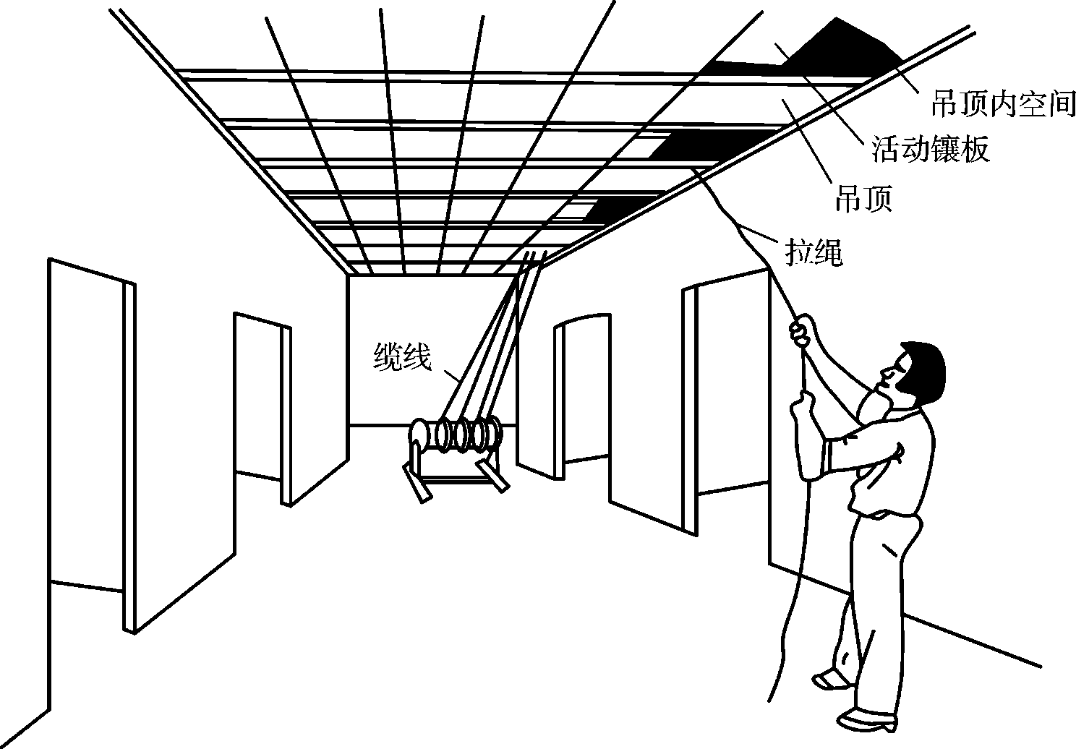
8.3 配线子系统电缆敷设施工

Slide 30
8.3 配线子系统电缆敷设施工
8.3.7 电缆牵引
在牵引缆线时，牵引速度宜慢速，不宜猛拉紧拽，如发生缆线被障碍物绊住，应查明原因，排除故障后再继续牵引，必要时，可将缆线拉回重新牵引。
配线子系统的缆线分布较分散，且线对数不多，更有利于利用吊顶内支撑柱或悬吊件等附挂缆线的方式。
（6）向下穿过管路。配线子系统的缆线在吊顶内敷设后，需要将缆线穿放在预埋墙壁或柱子中的暗敷管路，向下牵引至安装的信息点（通信引出端）处。缆线根数较少，且线对数不多的情况可直接穿放。如果缆线根数较多，宜采用牵引绳拉到安装信息插座处。缆线在工作区处应适当预留长度,一般为0.1 m～0.3 m，以便连接。

Slide 31
8.3 配线子系统电缆敷设施工
8.3.7 电缆牵引
2．暗埋管布线法
暗埋管布线法是在浇筑混凝土时已把管道预埋好，管道内有牵引电缆线的钢丝或铁丝，安装人员只需索取管道图纸，了解地板的布线管道系统，确定“路径在何处”。就可以作出施工方案了。
管道一般从电信间埋到信息插座安装地盒。安装人员只要将双绞线电缆固定在信息插座的拉线端，从管道的另一端牵引拉绳将可将线缆连到电信间。
3．墙壁线槽布线
在墙壁上线槽里布线一般遵循以下步骤：
（1）确定布线路由。
（2）沿着路由方向放线。
（3）布线，把线缆放入线槽中，盖塑料槽盖。在工程实际中，要求槽盖应错位盖（第一次可以把线槽盖分成两半，这样底座和槽盖就错开了）。

Slide 32
8.4 干线子系统电缆敷设施工
8.4.1 检查干线电缆通道
牵引干线电缆的第一步是检查电信间之间的电缆通道。在敷设任何电缆之前必须对每个干线通道进行检查，检查内容包括：
电信间之间的管道；
管道容量；
管道使用情况；
所用电缆通道内用于支持干线光缆的套管；
管道填充率；
干线电缆引入引出管道的方式；
电信间之间的支撑结构；
电缆牵引点；

Slide 33
8.4 干线子系统电缆敷设施工
8.4.2 规划并建立工作区
检查完干线电缆通道之后，须立即进行牵引电缆的准备工作。主要为准备牵引干线电缆所需的工具和材料。
另外，还需要进行工作区的规划和安全检查。在楼内施工时，工作区必须是已经规划好的并且安全有所保障，比如采用橙色圆锥体和黄色警示带。提醒施工人员和其他人员在进入这个工作区时要注意到的各种可能危险。

Slide 34
8.4 干线子系统电缆敷设施工
8.4.3 干线通道内拉绳的安装
牵引干线电缆的第一步是在干线通道内安装拉绳（最小测试拉力为200磅的塑料或者尼龙绳）安装拉绳通常使用图8-1所示的小型穿线器。在管道内安装牵引线的具体步骤同上。

Slide 35
8.4 干线子系统电缆敷设施工
8.4.4 支起电缆盘或电缆箱
干线电缆可能是普通的1条或4对双绞线，也可能是大对数线缆。
如果是大对数电缆，通常需要用大型的电缆盘装运，市面上电缆盘通常为木质的，电缆长度在305 m～5000 m之间。
当多条4对双绞线干线电缆必须在同一时间牵引的时候，则要把电缆盘固定在一个电缆树上。

Slide 36
8.4 干线子系统电缆敷设施工
8.4.5 电缆和电缆盘的标记
在支起干线电缆盘准备放线的时侯,每条干线电缆都必须有唯一的标识。电缆标签必须贴在每条干线电缆上。
电缆标签要放在距电缆端约7 cm～15 cm的距离。在电缆被牵引过干线电缆通道之后，将电缆从电缆盘或电缆箱切断并在电缆另一端作上标记。
一般在电缆路径的两端留有余量，一般为3 m～10 m，被称作备用环。

Slide 37
8.4 干线子系统电缆敷设施工
8.4.6 制作线缆牵引端
干线电缆牵引的最后一步是将拉绳固定到电缆上，拉绳在电缆上的固定方法有拉环、牵引夹和直接将拉绳系在干线电缆上等几种方法。
1）牵引1条或多条4对双绞线电缆
此方法在8.3.6已经介绍过。
2）牵引单根大对数双绞线对称电缆
该方法适用于70对以下单条大对数（如25对、50对等）主干双绞线电缆。
牵引端做法：将电缆向后弯曲以便建立一个环，直径约为15 cm～30 cm，并使缆线末端与缆线本身绞紧，再用电工胶布紧紧地缠绕在绞好的缆线上，以加固此环。然后用拉绳连接到缆环上，再用电工带紧紧地将连接点包扎起来，已做好的单条大对数双绞线对称电缆牵引端如图8-11所示。

Slide 38
8.4 干线子系统电缆敷设施工
图8-11 单条大对数电缆的牵引端

Slide 39
8.4 干线子系统电缆敷设施工
8.4.6 制作线缆牵引端
3）牵引多根25对双绞线电缆或更多线对电缆
对于70对以上，特别是上百对的主干缆或多根25对线缆，可采用一种称为芯套/钩的连接，这种连接是非常牢固的，它能用于几百对电缆的牵引。
牵引端做法如下：剥除约30 cm的缆护套，包括导线上的绝缘层，使用斜口钳将部分线切去留下一部分（如约12根）作绞合用；将导线分成两个绞线组，将两组绞线交叉的穿过拉绳的环，在缆线的一边建立一个闭环，如图8-12所示，在缆线一端将双绞线缠绕在自己上面线缠绕在一起来关闭缆环，用电工带紧紧缠绕在缆周围，覆盖长度约6 cm，然后继续再绕上一段，如图8-13所示，为制作好的电缆牵引芯套/钩。

Slide 40
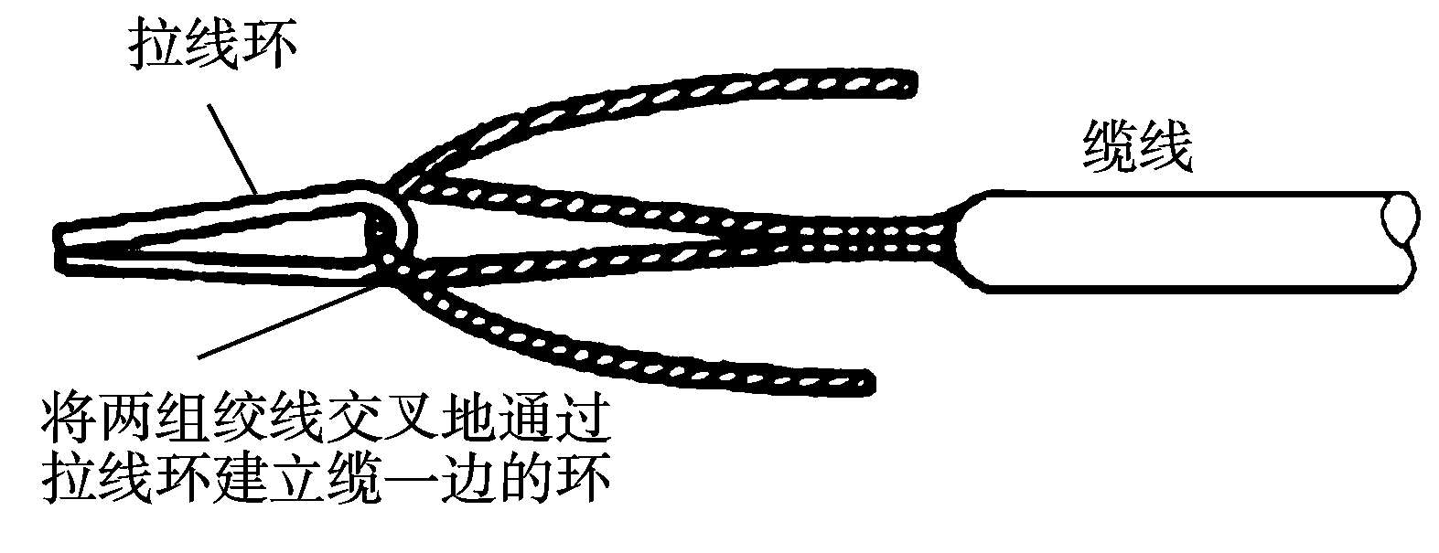
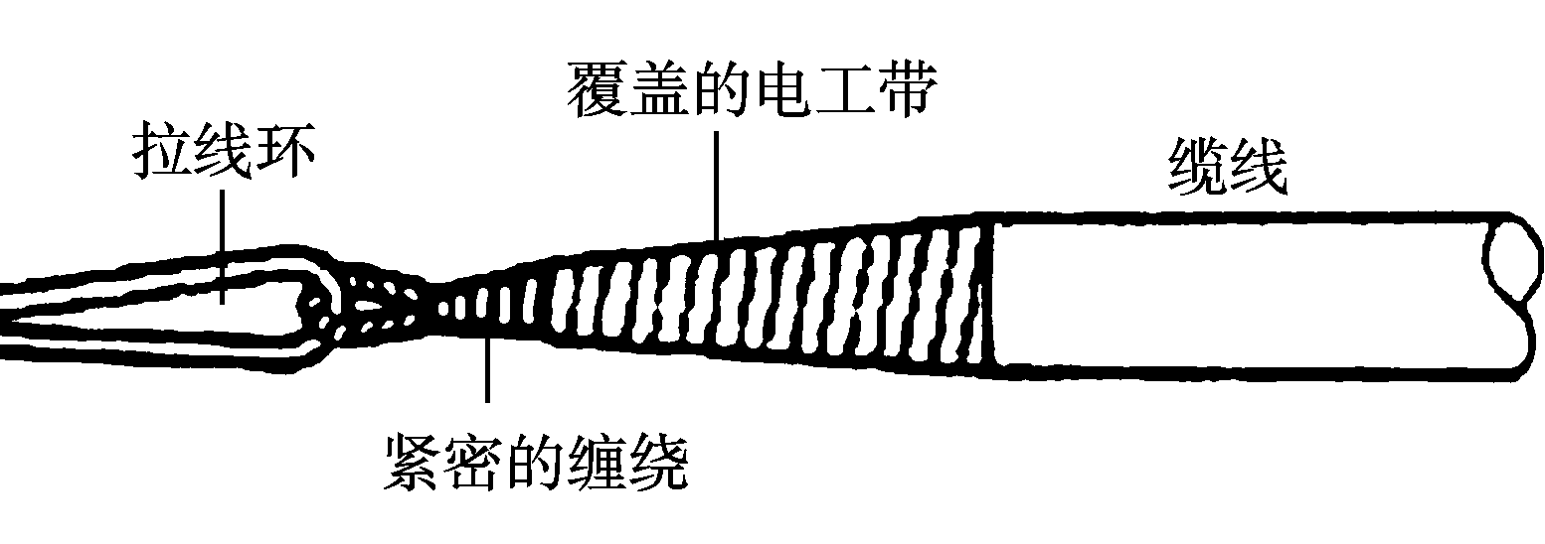
8.4 干线子系统电缆敷设施工

Slide 41
8.4 干线子系统电缆敷设施工
8.4.6 制作线缆牵引端
在牵引缆线过程中，为减少缆线承受的拉力或避免在牵引中产生扭绞或打圈等有可能影响缆线本身质量的现象，在牵引缆线的端头处应装置操作方便、结构简单的合格牵引网套（夹），旋转接头（旋转环）等连接装置，如图8-14所示。缆线布放后，应平直处于安全稳定的状态，不应有受到外力的挤压或遭受损伤而产生障碍隐患。

Slide 42
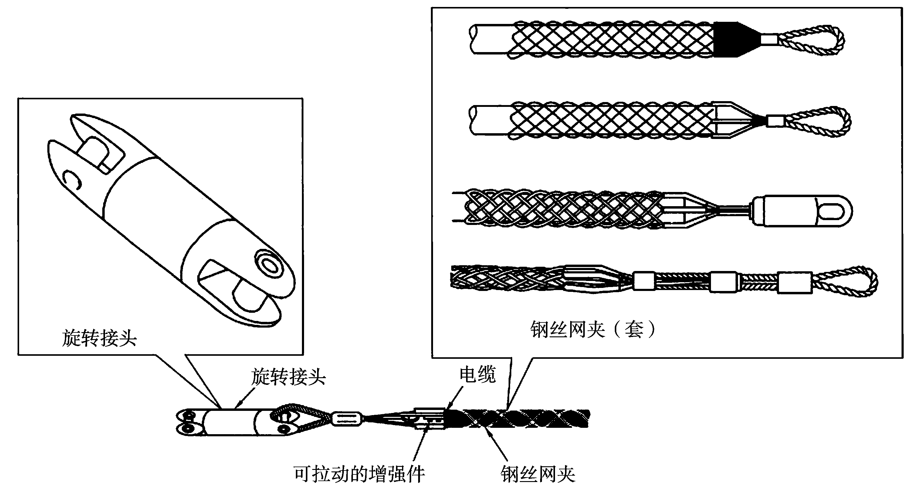
8.4 干线子系统电缆敷设施工

Slide 43
8.4 干线子系统电缆敷设施工
8.4.7 干线电缆的牵引方式
1．牵引敷设方法的类型
向下垂放
高耸的塔楼型
向上牵引
智能建筑
分段牵引（特高层）
矮胖的宽敞型

Slide 44
8.4 干线子系统电缆敷设施工
8.4.7 干线电缆的牵引方式
2．向下垂放的敷设方式
在向下垂放电缆时，应按照以下步骤进行并注意施工方法。
1）核实缆线的长度重量
在布放缆线前，必须检查缆线两端，核实外护套上的总尺码标记，并计算外护套的实际长度，力求精确核实，以免敷设后发生较大误差。
确定运到的缆线的尺寸和净重，以便考虑有无足够大小体积和负载能力的电梯，将缆线盘运到顶层或相应楼层，以便决定分别向上或向下牵引缆线施工。

Slide 45
8.4 干线子系统电缆敷设施工
8.4.7 干线电缆的牵引方式
2）缆线盘定位和安装主滑轮
缆线盘必须放置在合适的位置，使顶层有足够的操作空间，缆线盘应用千斤顶架空使之能够自由转动，并设有刹车装置，用做帮助控制缆线的下垂速度或停止、启动。为了使缆线能正确直接竖直地下垂到洞孔。在沟槽或立管中，需用主滑车轮，来控制缆线方向，确保缆线垂直进入上述支撑保护措施，且其外护套不受损坏。为此，主滑车轮必须固定在牢固的建筑结构上，防止有摆动偏离垂直的方向而损坏缆线外护套，为此，需要预留较大的洞孔或安装截面较大的槽道，如图8-15所示。

Slide 46
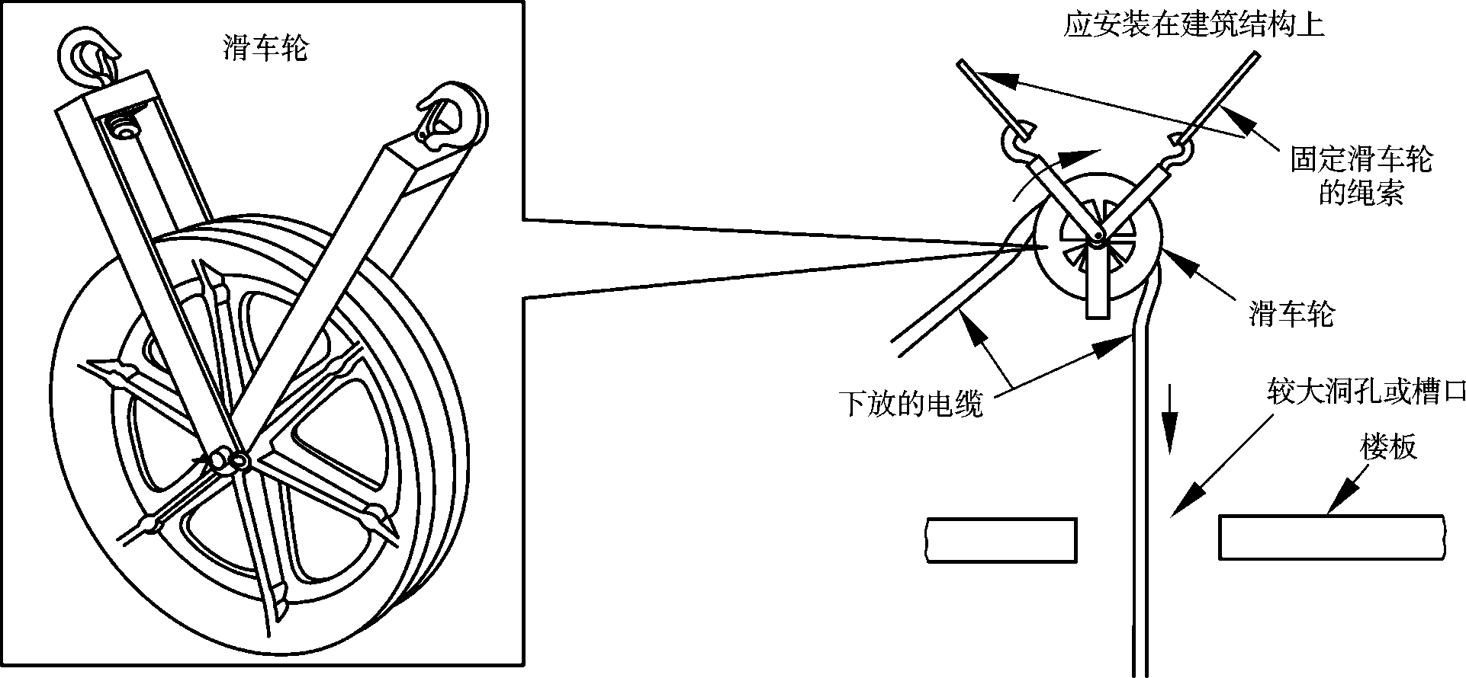
8.4 干线子系统电缆敷设施工

Slide 47
8.4 干线子系统电缆敷设施工
8.4.7 干线电缆的牵引方式
3）缆线牵引
缆线下垂敷设要求每层都应有人驻守，引导缆线下垂和观察敷设过程中的情况，这些施工人员需要带有安全手套、无线电话等设备，及时发现和处理问题。
在缆线向下垂放敷设的过程中，要求速度适中均匀，不宜过快，使缆线从盘中慢慢放出徐徐下垂进入洞孔。各个楼层的施工人员应将经过本楼层的缆线正确引导到下一楼层的洞孔，直到缆线顺利到达底层时，将缆线从底层开始向上逐层固定，要求每个楼层留出缆线所需的冗余长度，并对这段缆线予以保护。应在统一指挥下，各个楼层的施工人员将缆线进行绑扎固定。

Slide 48
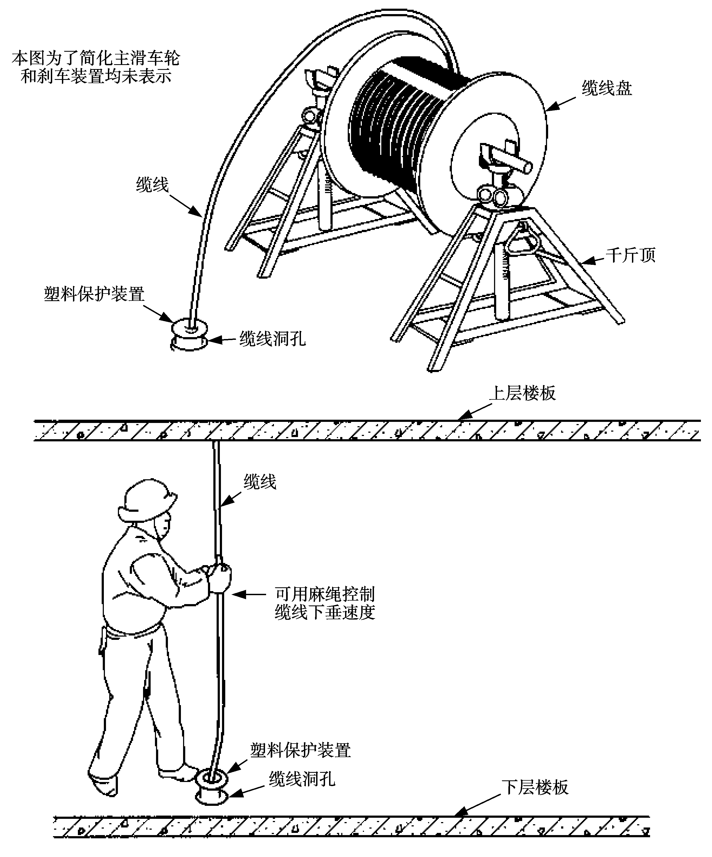
8.4 干线子系统电缆敷设施工
8.4.7 干线电缆的牵引方式
4）缆线牵引敷设和保护
在特高的智能化建筑中敷设缆线时，不宜完全采用向下垂放敷设，尚需牵引以提高工效。采用牵引施工方法时，必须注意以下几点：
① 为了保证缆线本身不受损伤，在布放缆线过程中，其牵引力不宜过大，应小于缆线允许张力的80%。
② 为了防止预留的电缆洞孔或管路线槽的边缘不光滑，磨破电缆外护套，应在洞孔中放置塑料保护装置，以便保护缆线，如图8-16所示。

Slide 49
8.4 干线子系统电缆敷设施工
8.4.7 干线电缆的牵引方式
③ 在牵引缆线过程中，为减少缆线承受的拉力或避免在牵引中产生扭绞或打圈等有可能影响缆线本身质量的现象，在牵引缆线的端头处应装置操作方便、结构简单的合格牵引网套（夹），旋转接头（旋转环）等连接装置。缆线布放后，应平直处于安全稳定的状态，不应有受到外力的挤压或遭受损伤而产生障碍隐患。
5）缆线的牵引
由于建筑物主干布线子系统的主干缆线一般长度为几十米或百余米，应以人工牵引方法为主。如为特高层建筑，其楼层数量较多，且缆线对数较大时，宜采用机械牵引方式。

Slide 50
8.4 干线子系统电缆敷设施工
8.4.7 干线电缆的牵引方式
3．向上牵引的敷设方式
当缆线盘因各种因素不能搬到顶层或建筑物本身楼层数量较少，建筑物主干布线的长度不长时，也可采用向上牵引缆线的敷设方法。
一般采用电动牵引绞车牵引。其施工顺序和具体要求与向下垂放基本相同。所不同的是需要先从房屋建筑的顶层向下垂放一条牵引缆线的拉绳，拉绳的长度应比房屋顶层到最底层略长；拉绳的强度应足以牵引缆线等的所有重量，在底层将缆线端部与拉绳连接牢固，在受拉力时不会脱落，再次检查无误后，启动绞车，应匀速将缆线逐层向上牵引，同样，在每个楼层应由专人驻守，使缆线在洞孔中间徐徐上升，不得产生缆线在洞孔边缘磨、蹭、刮、拖等现象，直到缆线引导顶层，要求从上到下在各个楼层缆线均有适当的预留长度，以便连接到设备，当全部楼层均按标准规定完成后，再停止绞车。

Slide 51
8.4 干线子系统电缆敷设施工
8.4.7 干线电缆的牵引方式
4．水平干线电缆的牵引
水平干线电缆的牵引和支撑方式与水平电缆的相同，只是水平干线电缆要比一般的水平电缆重，因此在敷设时可能会需要更多的人员和更大的支撑设备。
5．不同楼层的缆线敷设方法
向下垂放或向上牵引缆线都分别是从顶层到底层或从底层到顶层的缆线长度最长情况。在智能化建筑中如采用各个楼层单独供线时，通常是不同楼层各自独立的（或称单独的）缆线，且容量和长度不一。因此在工程实际施工时，应根据每个楼层需要，分别牵引敷设，有时可以分成若干个缆线组合，例如2～3层，将3个楼层的缆线一起牵引到该组合的最低楼层（如第3层），再依次分别穿放另外两个楼层（4、5层）长度的缆线到其供线的楼层（4、5层）。但这种组合应根据工程现场的实际情况来定，不宜硬性规定。

Slide 52
8.4 干线子系统电缆敷设施工
8.4.8 干线电缆的支撑方式
（1）缆线在桥架或敞开式槽道内敷设时，为了使缆线布置整齐有序、固定美观，应采取稳妥牢靠的固定绑扎措施。通常是在水平装设的槽道或桥架中的缆线可以不绑扎，但应在缆线的首端、尾端、转弯处及每间隔3 m～5 m处进行固定绑扎；但缆线在垂直装设的敞开式槽道或桥架内敷设时，应在缆线的上端和每隔1.5 m处进行固定绑扎。固定使用专制的电缆或光缆的塑料轧带等材料，通常将缆线绑扎在桥架或敞开式槽道内的支架上。
（2）缆线在封闭式（有较严密的槽道盖板）的槽道内敷设时，要求缆线在槽道内平齐顺直、排列有序、尽量不交叉或不重叠，缆线不得溢出槽道，以免影响槽道盖板盖合，造成不能严闭密盖的现象，使水分或灰尘进入槽道。缆线在封闭式槽道虽然可不绑扎，但在缆线进出槽道的部位或转弯处应绑扎固定，尤其是槽道在垂直安装时，槽道内的缆线应每隔1.5 m，将缆线固定绑扎在槽道内的支架上，以保证缆线布置整齐美观。

Slide 53
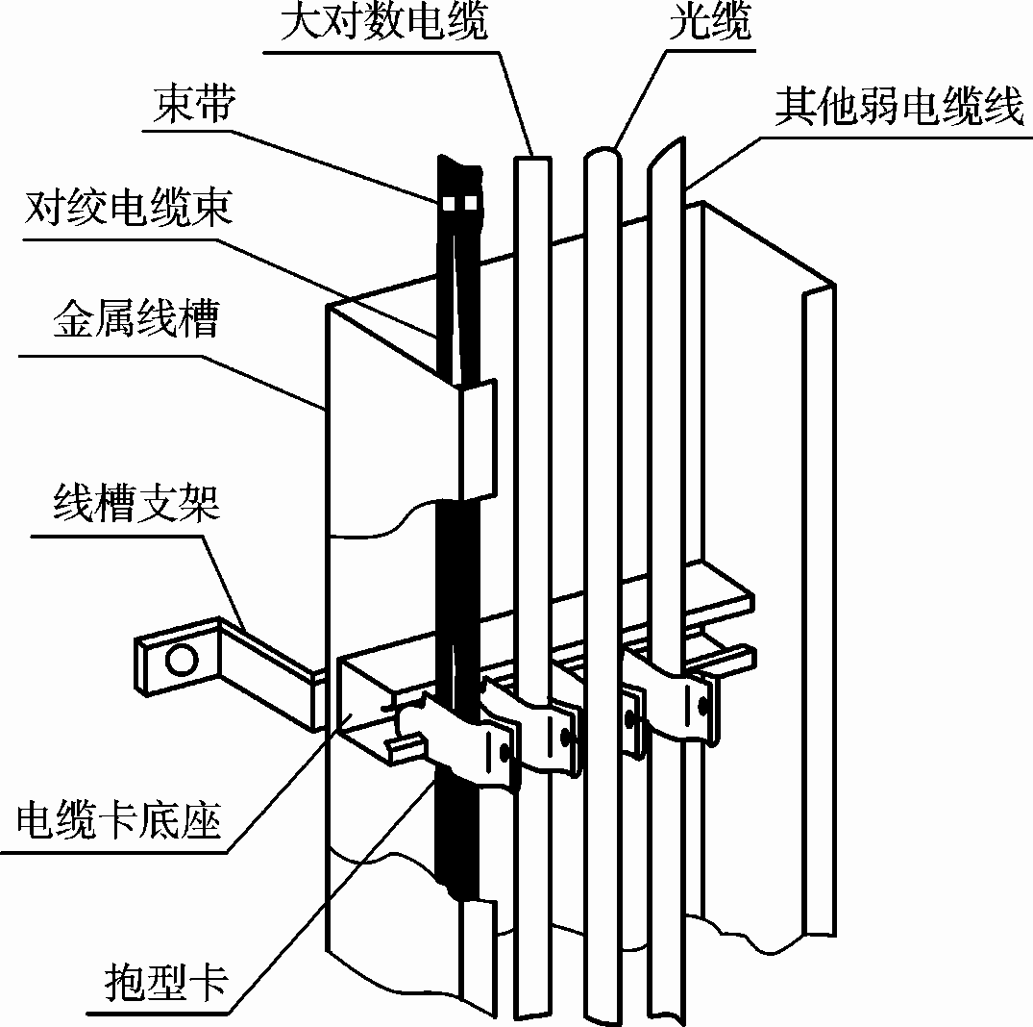
8.4 干线子系统电缆敷设施工
8.4.8 干线电缆的支撑方式
（3）为了有利于检修障碍和维护管理，在桥架或槽道内的缆线固定绑扎时，宜采取分类布置和分束固定的方法，通常是根据缆线的类型、用途、缆径、线对数量，采用分束绑扎并加以标记的方法，以示区别，也便于维护检查，如图8-17所示。
如4对双绞线电缆以24根为一束；25对或25对以上的主干双绞线电缆或光缆及信号电缆可以分束捆扎。缆线绑扎的间距不宜大于1.5 m，绑扎间距应均匀一致，标志面向外显示。绑扎松紧适度，不宜过紧使缆线结构改变，以免影响传输性能。

Slide 54
8.4 干线子系统电缆敷设施工
8.4.8 干线电缆的支撑方式
（4）在有些吊顶内因缆线条数较少或因其他原因不需设置专用槽道，可以利用吊顶内的支撑柱附挂缆线的安装方式。这时承载的缆线不能太多，缆线悬空吊挂，容易混乱，必须采取分束绑扎，以便管理和检修。
（5）在设备间或电缆竖井中所有建筑物干线子系统的缆线，都要求其缆线的外护套材料具有阻燃性能。

Slide 55
习题
二、思考题
1．双绞线电缆布线在转弯时对弯曲半径有哪些要求？
2．列出常用3种双绞线电缆敷设工具。并指出其适用场合。
3．在综合布线系统工程中，如何同时牵引5条4对双绞线电缆？
4．在吊顶内一般应如何敷设双绞线电缆？
5．在竖井中垂直电缆敷设的两种方式应该如何实现？
6．线缆在槽道或桥架内如何布置和固定？

Slide 56
习题
三、实训题
1．制作一个牵引10条4对5e类双绞线电缆的牵引端。
2．制作一个牵引1条25对双绞线电缆的牵引端。
3．制作一个牵引3条25对双绞线电缆的牵引端。
4．到学校办公楼、机关办公大楼观察电缆竖井内干线缆线的布放。

